Slide 1


APOSTILA
do Prof. Eduardo
Sistemas Digitais e Microprocessadores
Arquitetura CISC
Prof. Eduardo F. Miranda
2023

Slide 2
CISC
Muitas instruções
Versatilidade
Complexidade (quando comparado com RISC, por ex.)
  Podem ser usados microprogramas internamente no processador para executar instruções mais complexas
    Obs.: geralmente os programadores não têm acesso às microinstruções
Múltiplos modos de endereçamento
CISC nasceu em uma época que memórias eram caras e pequenas
  Compiladores deveriam gerar código compacto e eficiente
    Instruções do processador deveriam executar várias funções

Slide 3
x86 CISC
O projeto inicial visava eficiência do software de alto nível
Conjunto de instruções para facilitar a construção de compiladores
Suporte de estruturas de alto nível
  Ex.: recursos para stack frames, end. simétrico, arrays, e strings
Conforme foi evoluindo, novas instruções foram sendo incorporadas
  Compatibilidade com software antigo
Nas microarquiteturas P6 (Pentium Pro) e posteriores, as instruções x86 são convertidas internamente em microoperações mais simples no estilo RISC

Slide 4
Desenvolvimento da arquitetura CISC
3 aspectos
  Utilização de micro-código
  Instruções completas e eficientes
  Instruções complexas auxiliando compiladores e ling. de alto nível
Regras usualmente seguidas no desenvolv. da arquitetura CISC
  Instruções com campos de origem e destino
    Ex.: sem precisar de instruções adicionais para para ler/gravar entre memória e registradores
  3 modos de transferência de dados
    Registrador para registrador
    Registrador para memória
    Memória para registrador
(continua)

Slide 5
(continuação)
  Diferentes modos de endereçamento para a memória
  Instruções com largura variável
    Qtde. de bytes variando de acordo com o modo de endereçamento
  Instruções executadas em múltiplos ciclos de clock
    Varia conforme a largura da instrução
  Processador possui poucos registradores
    Existência de várias instruções com acesso à memória
  Existência de registradores especializados
    Controle, segmento, ponteiros de pilha, etc.
CISC é anterior à RISC
  RISC procurou resolver alguns problemas que aconteciam com a CISC
  Ex.: grande quantidade de instruções
    Acabavam prejudicando o desempenho global

Slide 6
Pontos problemáticos da CISC
Diferenças de velocidade entre memória e processador
Microcódigo
  No final o RISC abava sendo usado de qualquer forma
  Por que não simplificar e usar o RISC direto?
Grande quantidade de instruções
  Apesar do suporte a compiladores e linguagens de alto nível, aumenta a complexidade e diminui o desempenho global
  Apesar do código parecer mais denso e com poucas instruções, ao executar microinstruções, por exemplo, a quantidade total de passos de execução acaba sendo grande
Necessidade de compatibilidade com processadores anteriores
  RISC por ser mais simples, não tem esse problema tão acentuado

Slide 7
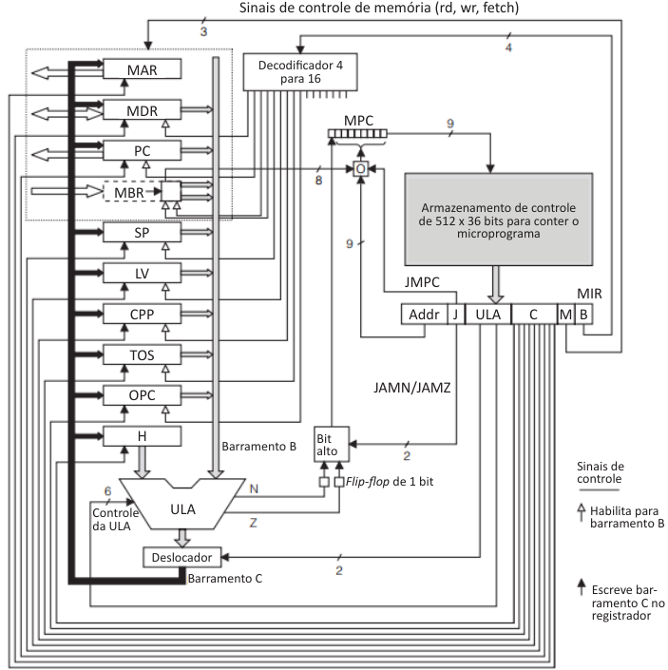
Arquitetura educacional Mic-1

Slide 8
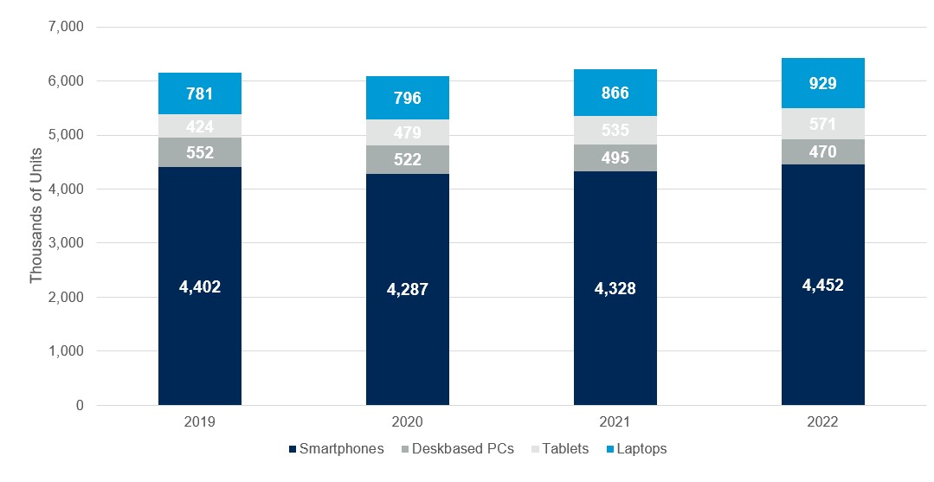
RISC vs CISC
https://tiinside.com.br/22/04/2021/base-instalada-de-dispositivos-chegara-a-62-bilhoes-este-ano-estima-gartner/

Slide 9
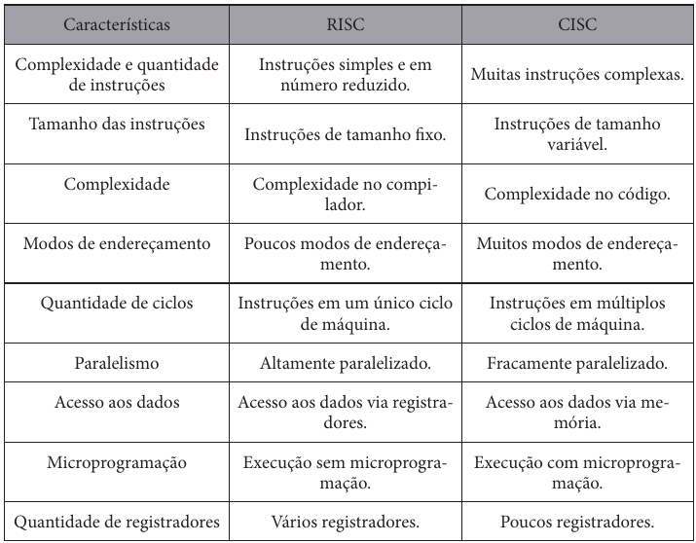

Slide 10
RISC
Unidades de controle mais simples, rápidas, baratas
Instruções mais simples, pouca variedade, poucos endereços
Consequentemente os circuitos internos são mais simples
Geram pouco calor, consomem relativamente pouca energia
  O projeto do sistema também prevê pouco consumo
Como as instruções variam pouco, a unidade de controle consegue prever melhor quantos ciclos de máquina serão necessários
  Ganho de desempenho no processamento paralelizado
Geralmente são menores, mais baratos, consomem menos
  A aplicação em aparelhos móveis influencia o desenvolvimento

Slide 11
CISC
Geralmente utilizado em máquinas de maior desempenho
  Embora existam supercomputadores que utilizam RISC
Grande quantidade de instruções
Ênfase na construção de compiladores e linguagens de alto nível
Maior densidade de código
Geralmente são máquinas maiores, consumindo mais energia, e com maior capacidade de processamento
Geralmente associado à arquitetura von Neumann
  Embora internamente o processador possa utilizar a arquitetura Harvard
    Ex.: memória cache separada para dados e instruções

Slide 12
RISC x CISC
Multiplicação a = a * b, com a no end1 e b no end2
  CISC
    MULT end1, end2
  RISC
    LOAD R1, end1
    LOAD R2, end2
    PROD R1, R2
    STORE end1, R1

Slide 13
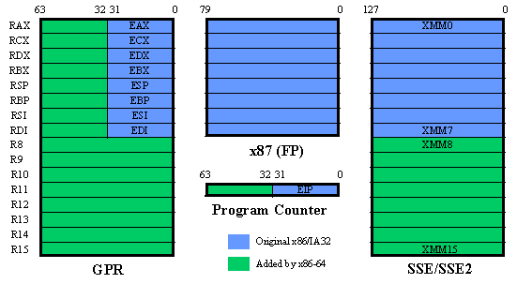
x86 64

Slide 14
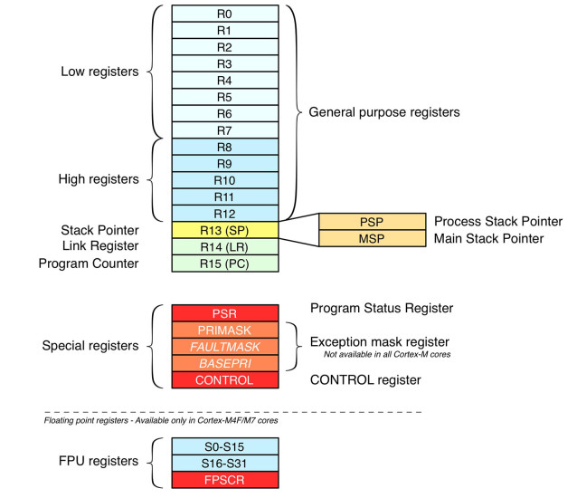
ARM Cortex M4

Slide 15
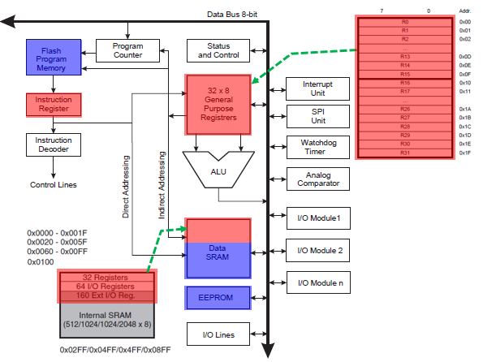
AVR

